Slide 2
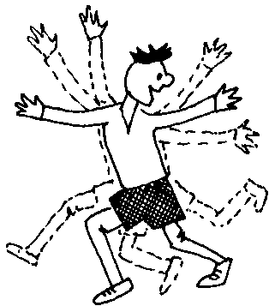
Синдром дефицита внимания и гиперактивность. Миф или реальность?
Дети с СДВГ: «Нет, мы не миф, мы правда существуем»
Часто у нас есть:
Сложности в контроле и самоконтроле
Высокая степень агрессии и самоагрессии
Тревожность и низкая самооценка
Вот, что может нас поддержать:
Не нужно на нас кричать.
Так мы вас не слышим.
Нам важно чувствовать себя в безопасности
Замечайте наши успехи. Это так важно для нас.
Нам совсем не нравится: кричать, плакать и шуметь.
Просто помогите мне успокоиться

Slide 3
Варианты развития СДВГ
Лобные нарушение
Стволовые нарушения
Диэнцефальные
иконка

Slide 4
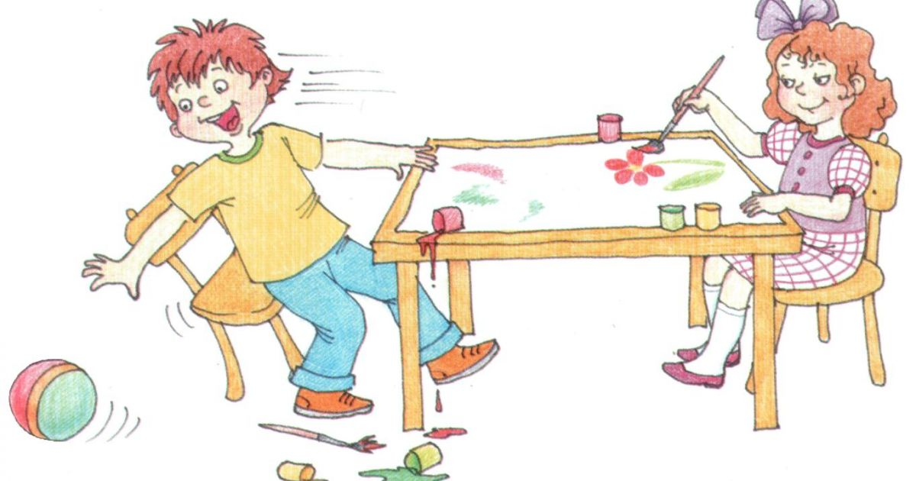
Варианты СДВГ
Синдром Дефицита внимания. Дети с диагнозом СДВ. легко отвлекаются и имеют трудности с концентрацией внимания, но не страдают импульсивностью и гиперактивностью.
Гиперактивно-импульсивный тип.
СДВГ – смешанный тип

Slide 5
СДВГ
Психолого-педагогические характеристики
Условия среды
Очень чувствительны к громким звукам, яркому свету, незнакомым людям, смене обстановки. Эти факторы вызывают у них громкий плач
Уголок уединения
Наличие уголка двигательной активности
Невнимательны
Много двигаются
Успокаивающие матеиалы
Быстро забывают/или не запоминают информацию.
Порядок, стабильность, но с изменениями под ребенка
Безопасность (нет острых, бьющихся тяжелых предметов);
Испытывают проблемы с засыпанием, спят меньше нормы
Сенсорная интеграция

Slide 6
Как помочь ребенку в саду и школе
Ребенок должен иметь возможность легально сбрасывать лишнюю энергию
Правил в группе не должно быть слишком много, но они должны четко соблюдаться.
Для помощи в концентрации внимания нужно использовать различные упражнения на самоконтроль
Важно визуально подкреплять свою речь при обучении ребенка
На определенный отрезок времени необходимо давать только одно задание ребенку
Дети с СДВГ очень хорошо реагируют на успокаивающей массаж, который можно делать, не обладая специальным образованием.
Необходимо поддерживать любые, даже самые незначительные успехи ребенка
Давать короткие, четкие и конкретные инструкции

Slide 7
Организация учебного процесса
Четкий план и повторяющийся распорядок
Визуализировать правила поведения в позитивной форме
Работа в группе, распределение ролей
Наглядные средства обучения
Максимальное вовлечение ( помощь педагогу)
Центральное место в классе
Вовлекать в активную деятельность при признаках возбуждения
Фиксировать отрезок времени для работы. На один отрезок времени -1 задание.

Slide 8
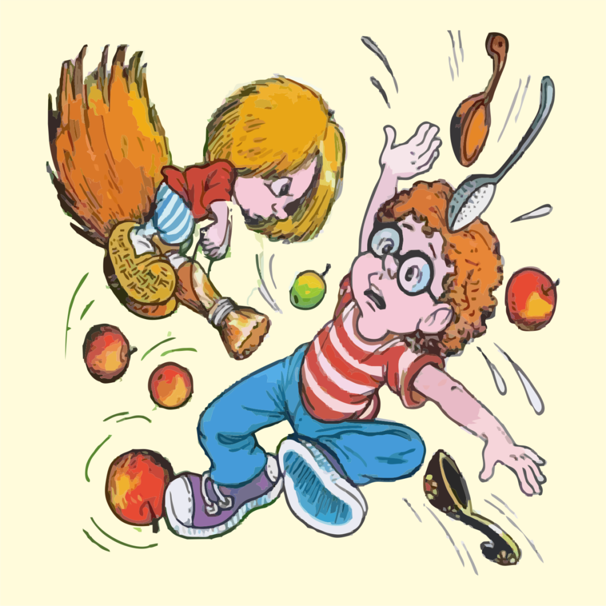
Как помочь ребенку в саду и школе
Ребенок должен иметь возможность легально сбрасывать лишнюю энергию
Правил в группе не должно быть слишком много, но они должны четко соблюдаться.
Для помощи в концентрации внимания нужно использовать различные упражнения на самоконтроль
Важно визуально подкреплять свою речь при обучении ребенка
На определенный отрезок времени необходимо давать только одно задание ребенку
Дети с СДВГ очень хорошо реагируют на успокаивающей массаж, который можно делать, не обладая специальным образованием.
Необходимо поддерживать любые, даже самые незначительные успехи ребенка
Давать короткие, четкие и конкретные инструкции

Slide 9
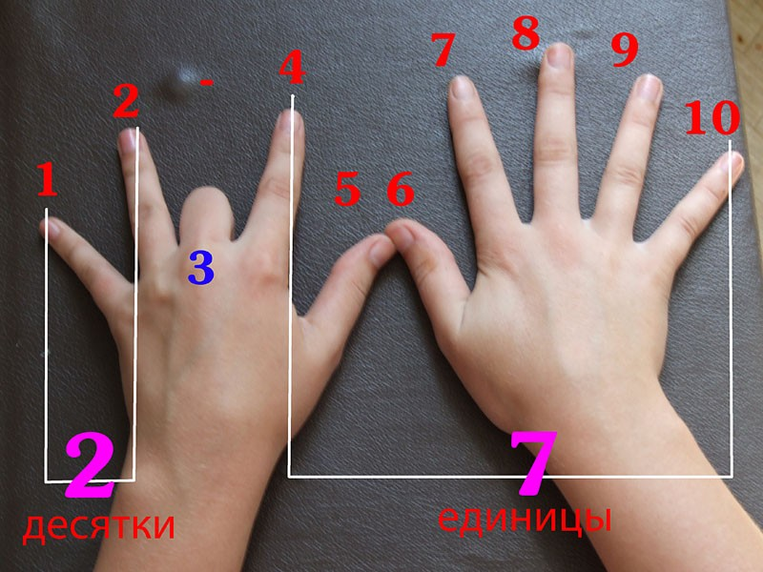
Помощники в обучении
Чтение
Следить пальцем
Делать пометки
Задать темп чтения вслух
Найти шесть вопросов.
Представить себе это
Математика
Использовать подручные средства.
Нарисовать рисунок
Видеть знак.
Использовать игры
Письмо
Составить схему
Использовать организатор рассказа
Подчеркивать или обводить , то, что значимо

Slide 10
Варианты организации образования детей с РАС
полная инклюзия в обычном классе общеобразовательной школы без тьюторского сопровождения;
полная инклюзия в обычном классе общеобразовательной школы с тьюторской поддержкой;
частичная инклюзия (часть времени учащийся обучается в обычном классе, а часть времени – в специализированном);

Slide 11
специализированные классы для аутичных детей
специализированные школы для аутичных детей;
обучение по индивидуальному учебному плану, надомное обучение по заключению медицинской комиссии (с том числе с использованием дистанционных технологий).
специализированные классы для детей с различными нарушениями (в обычных или коррекционных школах);

Slide 12
На что мы можем опираться при организации обучения детей с РАС?
принцип «обратной интеграции» (Т.Питерс): на первых этапах обучения ребенку с нарушениями предлагается среда и виды деятельности, наилучшим образом адаптированные к его способностям и возможностям;
образовательный маршрут строится с учетом динамической оценки возможностей ребенка при включении в социальную группу;
организация обучения с учетом всех блоков особых образовательных потребностей учащегося с РАС;
согласованная работа команды специалистов и родителей ребенка с РАС.

Slide 13
Особые образовательные потребности, возникающие при обучении детей с РАС в школе
1 блок – потребности, связанные с введением учащегося с РАС в ситуацию обучения;
2 блок - потребности, связанные с освоением адаптированной образовательной программы;
3 блок - особые образовательные потребности, удовлетворение которых необходимо для коррекции и развития эмоциональноволевой сферы ребенка с РАС.

Slide 14
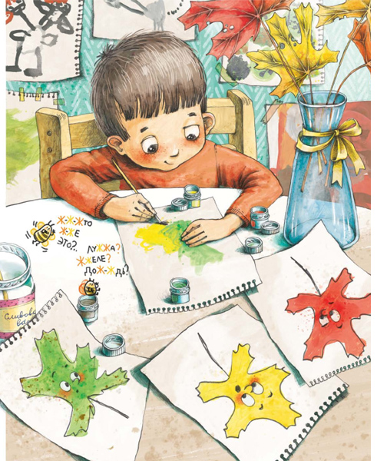
Организация образовательной среды
организация пространства для обучения детей с РАС;
организация режима дня;
организация рабочего места;
специальные дидактические материалы, отвечающие потребностям детей с РАС.
технические средства обучения;

Slide 15
АДАПТАЦИЯ МАТЕРИАЛА Для успешности в освоении академических навыков, многим ученикам с РАС необходима адаптация учебного материала.
Учет ЗБР (зоны ближайшего развития)
Max визуальной информации, min «на слух»
Max упрощение фраз, текстов
Исключить сарказм, аллегории, крылатые выражения
Структурировать абстрактное в схемы/ таблицы
Учет специфических интересов ученика!

Slide 16
ЧЕТКОСТЬ И ПОСТОЯНСТВО Для повышения успешности ученика с РАС важно максимально точно определить требования к нему
Для повышения успешности ученика с РАС важно максимально точно определить требования к нему.
Все задания сформулированы предельно четко - для новых навыков
Постепенно формулировки приводятся к «обычным»
Требования к оформлению оговорены и не меняются
Рабочие материалы (книги, бумага, канцтовары) имеют свои места

Slide 17
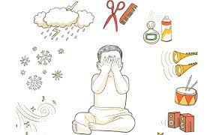
1. Результативным является сопровождение, основанное на принципах прикладного анализа поведения.
2. Наиболее эффективным для обучения людей с РАС является использование зрительного канала.
3. Дети с РАС достаточно успешны в среде, структурированной соответствующим образом.

